Slide 1
بسم الله الرحمن الرحیم

Slide 2
قواعد
فعل نهی
فعل نهی کسی را از انجام دادن کاری بازمی دارد.
مانند؛نرو،ننویس.
طریقه ی ساخت فعل نهی:
الف)به اول فعل مضارع«لا»اضافه میکنیم. لا+تَذهَبُ=لاتَذهَبُ
ب)آخرفعل راجزم میکنیم. لاتَذهَبُ=لاتَذهَب

Slide 3
صرف فعل نهی در6صیغه
مؤنث
مذکر
مفرد تَذهَبینَ=لاتَذهَبی=نرو
مثنی تَذهَبانِ=لاتَذهَبا=نروید
جمع تَذهَبونَ=لاتَذهَبوا=نروید
مفرد تَذهَبُ=لاتَذهَب=نرو
مثنی تَذهَبانِ=لاتَذهَبا=نروید
جمع تَذهَبونَ=لاتَذهَبوا=نروید

Slide 4
لاتَیأس!
ناامیدمشو!
یَسکُنُ هذاالصَّیّادُقُربَ البَحر.وَفی الأیّامِ الأخیرَتِ ماحَصَلَ عَلی شَیءٍ!
این ماهیگیرنزدیک دریازندگی میکندودرروزهای اخیرچیزی به دست نیاورده است.
غَداًسَأذهَبُ لِلصَّید.
فردابه شکارخواهم رفت.

Slide 5
لا...لاتَذهَبُ.اَلبَحرُفِی هذه الأیّامُ هائِج.اَلبَحرُخَطَرٌ!
نه...نه نرو.دریادراین روزهاطوفانی است.دریاخطرناک است.
رَجاءً...لاتَذهَبُ...لاتَذهَبُ...هُناکَ خَطَرٌ!
لطفاً...نرو...نرو...آنجاخطرناک است.
نَعَم!لاتَحزَنُ...إنَّ الله مَعَنا.نَحنُ نَصبِرُ...الرِّزقُ مِن عِندِالله.
بله!ناراحت نباش...هماناخداهمراه ماست.ماصبرمیکنیم...روزی ازنزد خداونداست.
لا...لاشَیءَعِندِنا!نَحنُ جائِعونَ!تَوَکُّلُناعَلَی اللهِ...سَأذهَبُ!
نه...هیچ چیزنداریم!ماگرسنه ایم!توکل مابرخداست...خواهم رفت!
اَلصَّیِادُعَزَمَ عَلَی الذَّهاب.
ماهیگیرتصمیم به رفتن کرد.

Slide 6
یا زَوجَتی،نَعَم...!هذاعَمَلٌ خَطَرٌ.ولکِن...لاتَیأسی...لاتَحزَنی... لاتَقلَقی...إنَّ اللهَ مَعَنا!
ای همسرم،بله...!این کارخطرناکی است.ولی...ناامیدمباش... ناراحت نباش...نگران مباش...هماناخداوندهمراه ماست.
یامَریَم،یاهُدی،لاتَقلَقا!اِعمَلاالأعمالَ الیَومَة وَلاتَشعُرابِالضَّعفِ!
ای مریم،ای هدا،نگران نباشید!کارهای روزانه راانجام دهیدو احساس ضعف نکنید.
یاإیمانُ ویاأمیرُ،لاتَترُکاالأَعمالَ ولاتَقلَقا!أناسَوفَ أرجِعُ... إن شاءَاللهُ...
ای ایمان وای امیر،کارهارارهانکنیدونگران نشوید!من بزودی بازخواهم گشت...اگرخدابخواهد...

Slide 7
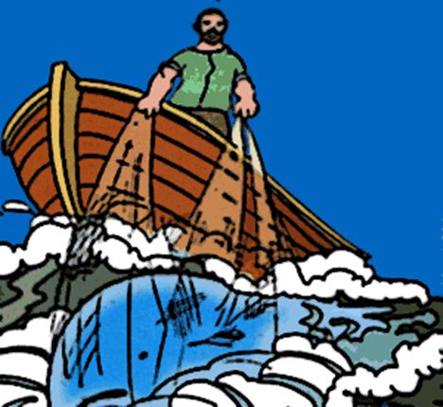
فِی البَحر...
دردریا...
ماذاأفعَلُ؟!لاشَیءَفِی البَحر!أینَ الأسماکُ
چه کارکنم؟!هیچ چیزدردریانیست!ماهی هاکجاهستند؟
کَأنَّا الشَّبَکَةَ قَد ثَقُلتَ...نَعَم...نَعَم...
مثل اینکه تورسنگین شد...بله...بله... فَجأةً...! ناگهان...!
ماهذه؟
این چیست؟
هَل هذه سَمَکَةُ؟!أم...حوتٌ...؟!
آیااین ماهی است؟!یا...نهنگ...؟!

Slide 8
نَعَم...اَلحَمدُلِلّهِ
بله...سپاس مخصوص خداست
أیُّهَاالرَّجُلُ،لاتَترُک الحَبلَ!لاتَشعَرُبَالضَّعفِ!
ای مرد،طناب رارهانکن!احساس ضعف نکن!
عَزَمَ عَلی الرُّجوعِ
تصمیم به برگشتن گرفت
ظَهَرَت سَحَابَةُ سَوداءُفِی السَّماءِوَعَصَفَت الرّیاحُ بِشِدَّةٍ...
ابرسیاهی درآسمان ظاهرشدوبادهابه شدت وزیدند...
بَعدَلَحظَةٍ لحظه ای بعد
هَجَمَ حوتٌ!
نهنگی حمله کرد!

Slide 9
إلهی،ماذاأفعَلُ؟!یا اَلله...لامَعبودَسِواکَ اِرحَم عَبدَکَ الضَّعیف...
خدایا،چه کارکنم؟!ای الله...هیچ معبودی جزتونیست به بنده ناتوانت رحم کن.
ثُمَّ سَقَطَ... سپس افتاد...
یَئِسَ أهلُ القَریَةِ مِن رُجوعِ الصَّیّادِ...
اهالی روستاازبرگشتن ماهیگیرناامیدشدند.
فِی الیَوم التّال درروزبعد
رأی النّاسُ زَورَقاًمِن بَعیدٍ...ذَهَبواإلی السّاحِلِ...
مردم قایقی راازدوردیدند...بطرف ساحل رفتند...
فِی القَریَةِ
درروستا

Slide 10
اَلصَّیّادُمَجروحٌ وَسَمَکَةٌ عَظیمَةٌ فی شَبَکَتهِ.
ماهیگیرزخمی بودوماهی بزرگی درتورش بود.
فَحَمَلواالصَّیّادَ إلی القَریَةِ.
پس ماهیگیررابه روستابردند.
جاءأهل القَریَةِ لِزیارَةِ الصَیّادِ.فقالَ الصَیّادُ:
اهالی روستابرای دیدن ماهیگیرآمدند.پس ماهیگیر گفت:
کانَت هذه رِحلَةً عَجیبَةً.فیهاتَجارِبُ کَثیرَةٌ!
این سفرشگفتی بود.درآن تجربه های بسیاربود!
وَبَعدِیَومٍ
وروزبعد

Slide 11
یاإخوَتی،لاتَیأسوا فِی الحَیاة!
ای برادرانم،درزندگی ناامیدنشوید!
لاتَشعُروابَالضَّعفِ عِندَمُواجَهَةِ المَشاکِلِ!
هنگام رویارویی بامشکلات احساس ضعف نکنید.
لاتَقنَطوامِن رَحمَةِ اللهِ!
ازرحمت خداوندناامیدنشوید!
یاأخَواتی،لاتَغفُلنَ عَن ذِکرالله!
ای خواهرانم،ازیادخداغافل نشوید!
فَإنَّ ذِکرِاللهِ أنیسُ أوقاتِ الوَحشَةِ لاتَیأُسنَ!
پس همانایادخداوندمونس تنهایی است.
فَإنَّ الّیَأسَ مِنَ الشَّیطانِ!
پس همانا ناامیدی ازسوی شیطان است.

Slide 12

لغات
أسماک:ماهی ها حَبل:طناب،ریسمان
أم:یا حَصَلُ عَلی:بدست اورد
تَیأسُ:ناامیدمیشوی حوت:نهنگ
لاتَیأس:ناامیدمشو خَطِرَ:خطرناک
تَفلَقُ:نگران میشوی ذَهاب:رفتن
لاتَفلَقُ:نگران مشو! رَجاءً:لطفاً
تَکتُمون:پنهان میکنید رِحلَته:سفر
ثَقُلَت:سنگین شد ریاح:بادها

Slide 13

زَورَق:قایق قَنََطَ:مأیوس شد
سَحابة:ابر لاتَقنَطوا:نومیدمشوید!
سُمّ:سَم لَبَسَ:آمیخت
سِواک:جزتو! لاتَلبِسوا:میامیزید
سَوداء:سیاه هائِج:طوفانی
شَبَکَة:تور وَحشَة:تنهایی
عَزَمِ:تصمیم گرفت أوقات الوَحشَة:اوقات تنهایی
عَصَفت:وزید یَسکُنُ:سکونت میکند
قُرب:نزدیک یَئِسَ:نومیدشد

Slide 14
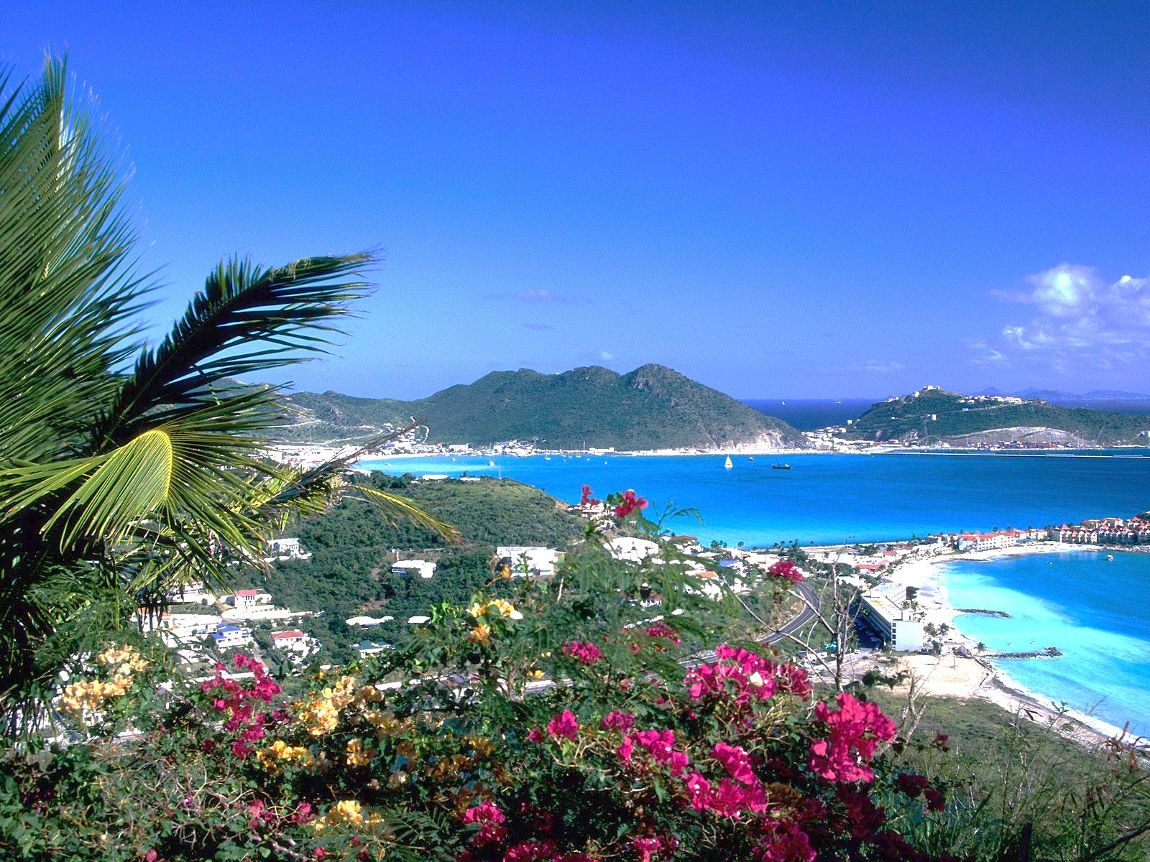
خداوند یار و
نگهدارتان

